Slide 1
ПИСАЊЕ РИЈЕЧЦЕ НЕ УЗ ГЛАГОЛЕ
НАПОМЕНА: Мала ријеч коју користимо за одрицање правилно се назива РИЈЕЧЦА.
Немојте да вам се деси грешка, па напишете РИЈЕЧИЦА. То је мала ријека. НЕ је ријечца.
Послије овог часа требало би да сте оспособљени да правилно пишете ријечцу НЕ уз глаголе.

Slide 2
ПОТРЕБНО ЈЕ ДА СЕ ПРИСЈЕТИМО ШТА СУ ТО ГЛАГОЛИ И КОЈЕ ВРСТЕ ГЛАГОЛА ИМАМО!
Глаголи су ријечи које означавају:
радњу: пјевати, трчати, скакати, плести, бојити, учити...
стање: мислити, црвењети се, заљубити се...
збивање: сијевати, пљуштати, снијежити, смрачити се, разведрити се...

Slide 3
Алексеј не ради у пошти.
не ради - предикат у реченици
ради – глагол
Ријечца не је написана одвојено од глагола уз који стоји. НЕ РАДИ
Она се не заљубљује у мене.
не заљубљује - предикат у реченици
заљубљује – глагол
Ријечца не је написана одвојено од глагола уз који стоји. НЕ ЗАЉУБЉУЈЕ

Slide 4
Шта можемо закључити?
РИЈЕЧЦА НЕ СЕ ПИШЕ ОДВОЈЕНО ОД ГЛАГОЛА УЗ КОЈИ СТОЈИ.
не идем не видиш не пљушти
не пишете не мисли не плеше
НАПОМЕНА: Приликом изговарања и читања оваквих глагола, немојте неправилно и одвојено изговарати. Изговарајте природно, лагано спуштајући свој глас.

Slide 5
Од неких правила постоје изузеци.
У вашој књизи Говорим и пишем имате пјесмицу коју можете научити да лакше научите ове четири непослушне ријечи.
Нећу да принесем воду јер немам потребу да је пијем. Нисам жедан и немој да ме тјераш да устајем.

Slide 6
1. ЗАДАТАК
Сљедеће глаголе претвори у одрични облик користећи ријечцу не.
трчи - _____________ плеши - _____________ имамо - _____________
црвениш се - _____________ сања - _____________ жига - _____________
свањива - _____________ пљушти - _____________ сијева - _____________
не трчи
не плеши
немамо
не црвениш се
не сања
не жига
не свањива
не пљушти
не сијева
2. ЗАДАТАК
Реченице дате у потврдном облику претвори у одрични облик.
Мики има зелене очи. ______________________________________________________
Весела Лара скаче високо. ______________________________________________________
Ја пишем лоше саставе. ______________________________________________________
Мики нема зелене очи.
Весела Лара не скаче високо.
Ја не пишем лоше саставе.

Slide 7
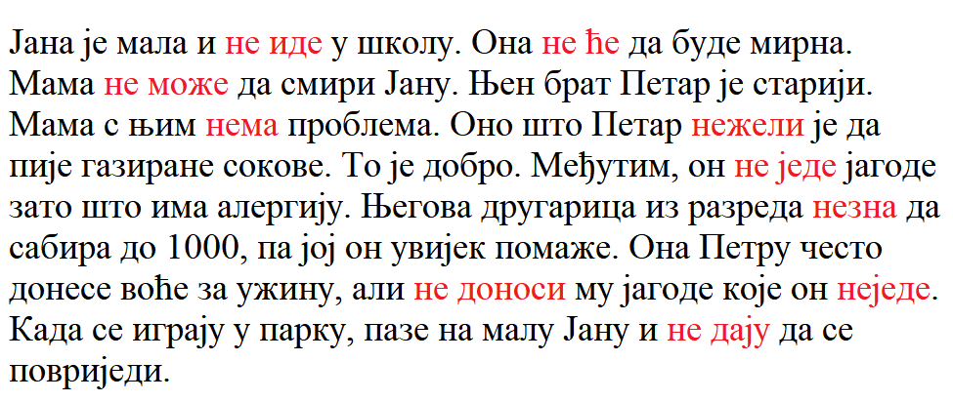
Хајде сада да се играмо! Видјећете текст који је написан, а заједно га можемо читати. Сваки пут када је ријечца не правилно написана ви устаните са своје столице или мјеста гдје сједите, а када је неправилно написана, вратите се или останите да сједите.

Slide 8
ЗАДАТАК ЗА ЗАДАЋУ
Текст који смо користили за претходну игру правилно препиши писаним словима латинице пазећи да сваки пут ријечца не уз глаголе буде правилно написана.

